Slide 1



Laboratuvarlarda Uyulması Gereken Genel Kurallar

Slide 2
Amaç ve Kapsam
Amaç: Laboratuvar güvenliğini sağlamak
Kapsam: Öğrenciler, akademik ve idari personel

Slide 3
Sorumlular
• Dersin sorumlu öğretim üyesi
• İlgili destek personeli
• Laboratuvarı kullanan öğrenciler

Slide 4

Laboratuvara Giriş – Çıkış Kuralları
Yetkisiz kişiler giremez ❌
Maske 😷, eldiven 🧤, bone ve önlük zorunlu ✅

Slide 5
Öğrencilerin Uyması Gereken Kurallar
• Fantom ünit hijyeni öğrencinin sorumluluğundadır 🧼
• Uygun kıyafet kullanılmalı 👕
• Yemek, içecek ve sigara yasaktır 🚭
• Ders bitiminde alan temizlenmeli 🧹
Fantom kafa/yanaklar sağlam teslim edilmelidir.

Slide 6

Kimyasal Maddelerle İlgili Kurallar
• Yanıcı ve patlayıcı maddelerden uzak durulmalı 🔥
• Alkol ve alkol ocağı kullanılmamalı ❌(dersin sorumlu öğretim üyesi uygun gördüğü şartlarda sadece kullanılabilir)
• Yalnızca pürmüz kullanılmalı 🔧

Slide 7

Yangına Karşı Önlemler
• Alkol ve ispirto bulundurulmaz ❌
• Yanıcı maddeler ısı kaynaklarından uzak tutulur 🔥🧯

Slide 8

Kaza ve Olaylarda
• Yaralanma ve kazalarda bildirim formu doldurulmalı 📝
• Kalite Yönetim Birimine rapor edilmeli 🏥

Slide 9
Atık Yönetimi
Alçılar yalnızca alçı kutusuna 🪨
Mumlar yalnızca mum kutusuna 🕯️
Diğer tüm atıklar tek kutuya 🗑️

Slide 10

Dikkat – Genel Uyarılar
Tüm kurallara uymak zorunludur ⚠️
Temizlik ve düzen öğrencinin sorumluluğundadır ✅

Slide 11
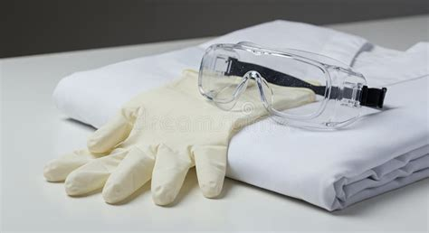
Tehlike ve Güvenlik İşaretleri
• Biyolojik tehlike ☣️
• Yanıcı madde 🔥
• Eldiven tak 🧤
• Maske tak 😷
• Gözlük tak 🥽

